Slide 1


E-Series Project מערכת "פתיחת ציר" למערכת אחסון
-פרוייקטנט ממר''ם-
מציג: ארד גונן

Slide 2
מפת מערכת

Slide 4
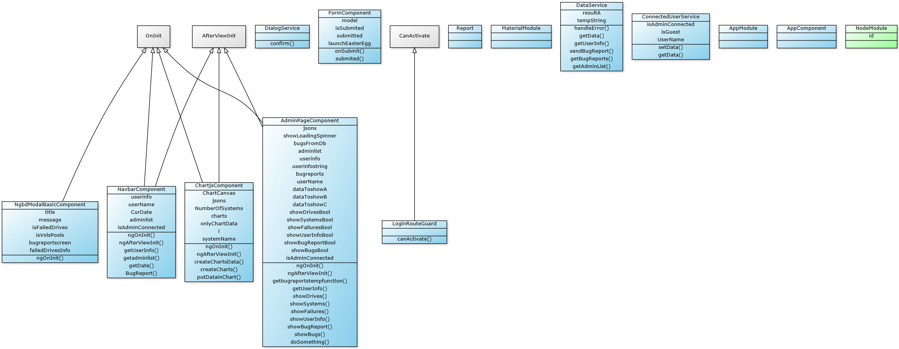
UML

Slide 5
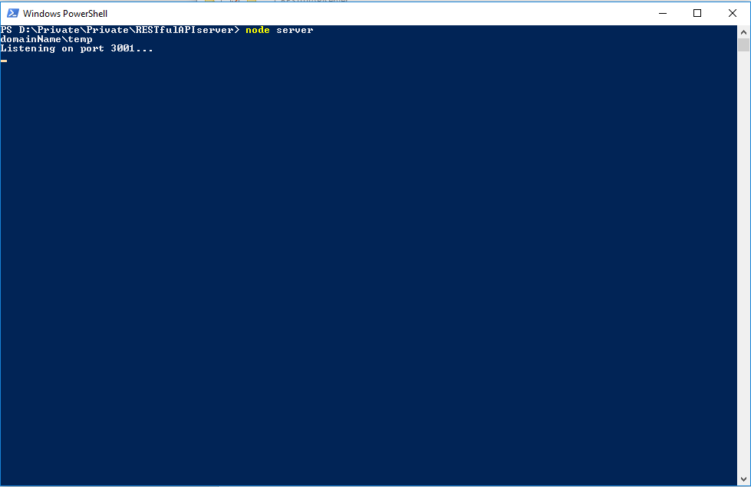
הפעלת המערכת: -קודם כל בגלל שזה פרוייקט צבאי שנועד לפעול בממר''ם, נצטרך להפעיל שרת דמה הידמה את פעולת מכונת האחסון ושיתמוך בrestapi. כך נפעיל את השרת: נפתח חלון powershell בתיקייה בה נמצאים קבצי השרת -> נכתוב את הפקודה node server

Slide 6
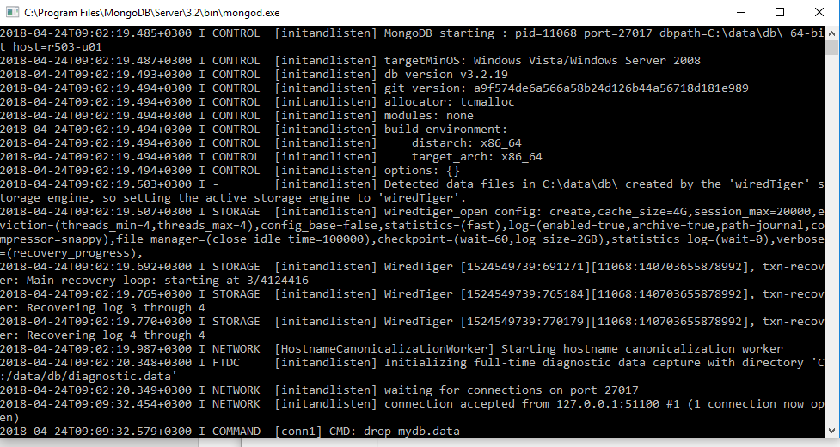
לאחר מכן, נצטרך להפעיל את מסד הנתונים (במקרה שהוא לא מותקן כservice)
נכנס לכונן C: -> לתקייה program files - > לתיקייה MongoDB -> לתקייה בשם server - > לתקייה בשם 3.2 -> לתקייה bin - > נריץ קובץ בשם mongod

Slide 7
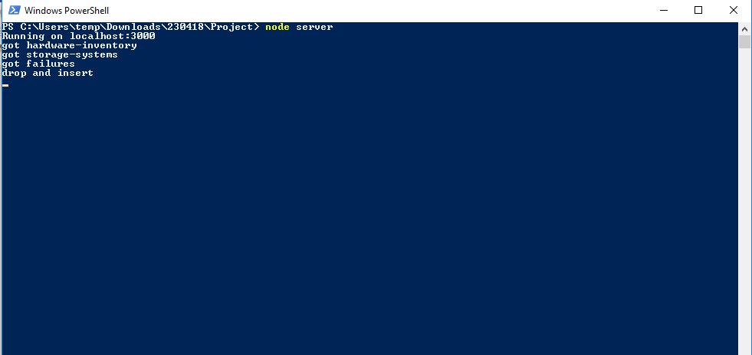
ועכשיו ניתן להריץ את השרת הראשי
ניכנס לתיקייה של הפרויקט, נפתח חלון powershell ונכתוב את הפקודה node server (במידה ונעשה שינוי במערכת נריץ לפני את פקודה ng build).

Slide 8
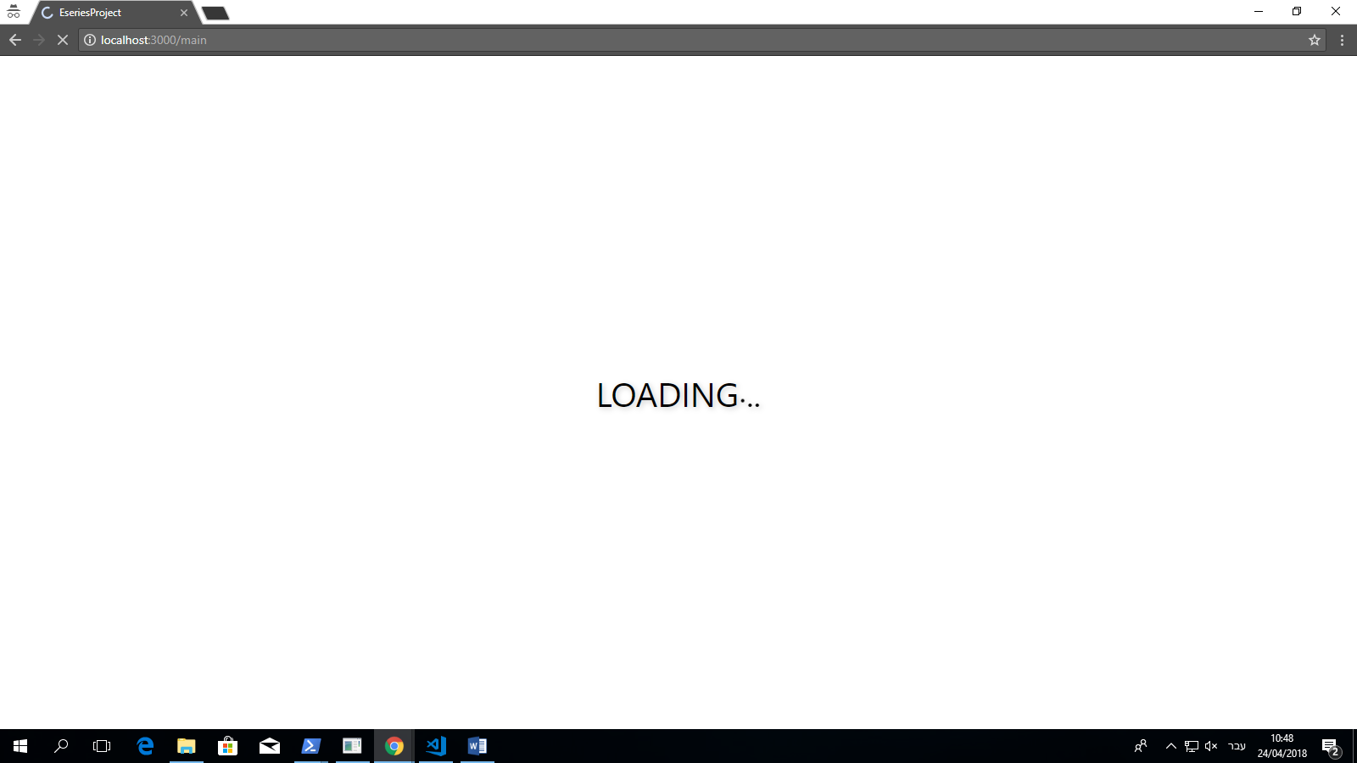
עכשיו ניכנס לדפדפן (כרום) ונכתוב: אם אנחנו במחשב שבו רץ השרת, localhost:3000
במידה ואנחנו על מחשב אחר ברשת, נכתוב את כתובת הip של השרת לדוגמא 192.168.1.123:3000
בהתחלה נראה מסך טעינה:

Slide 9
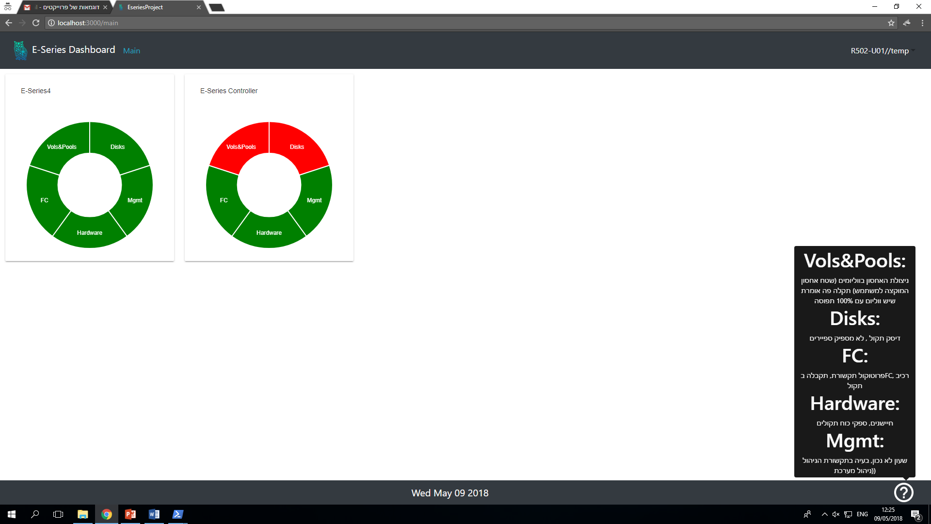
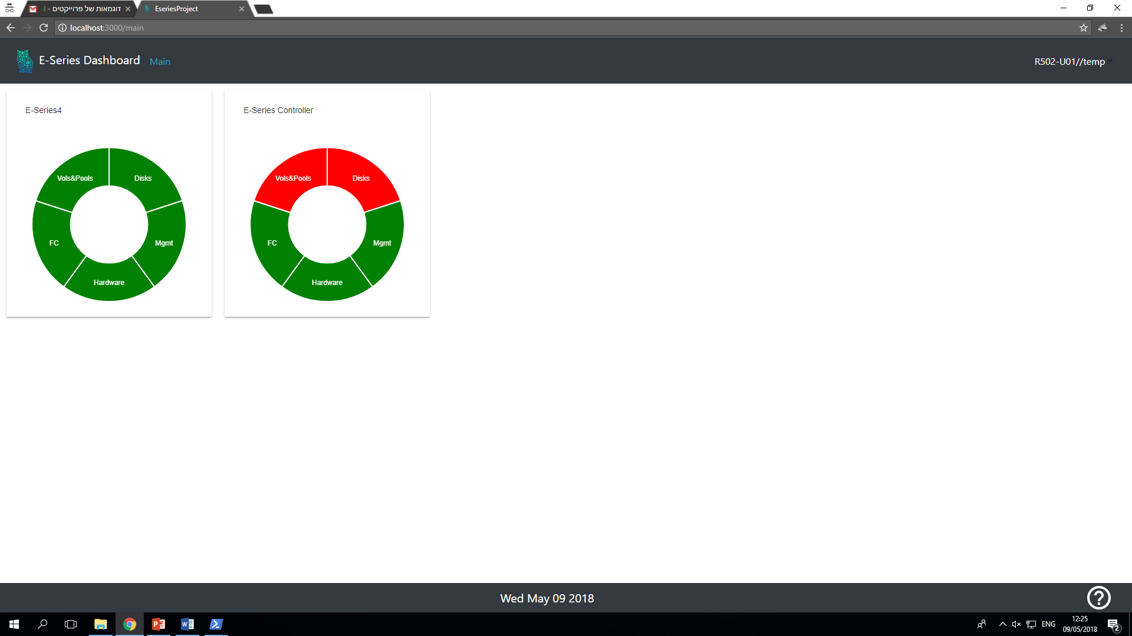
ואז יעלה המסך הראשי
לחץ אנטר כדי להציג את תפריט העזרה

Slide 10
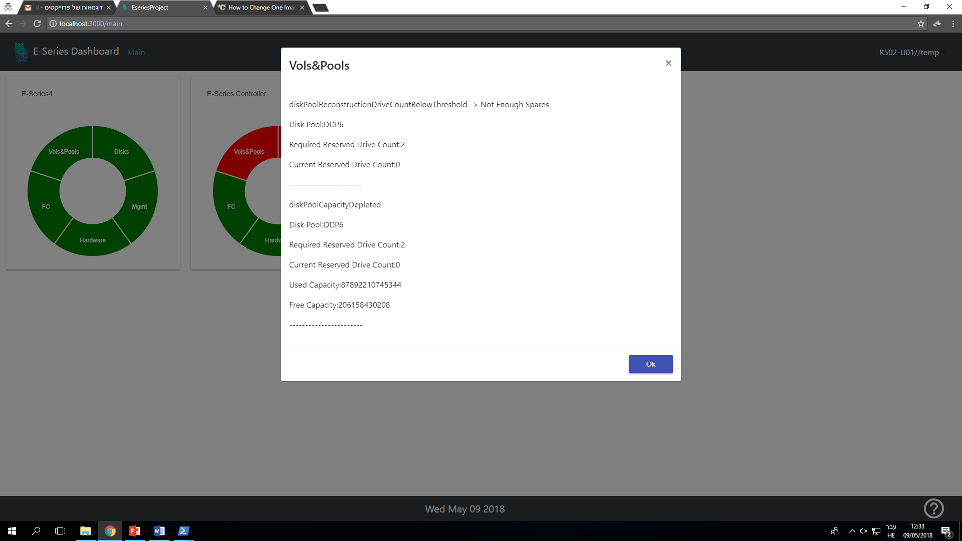
אם נלחץ על סלייס בצבע אדום, נניח Vols&Pools ייפתח מסך היציג את פרטי התקלה (אנטר)

Slide 11
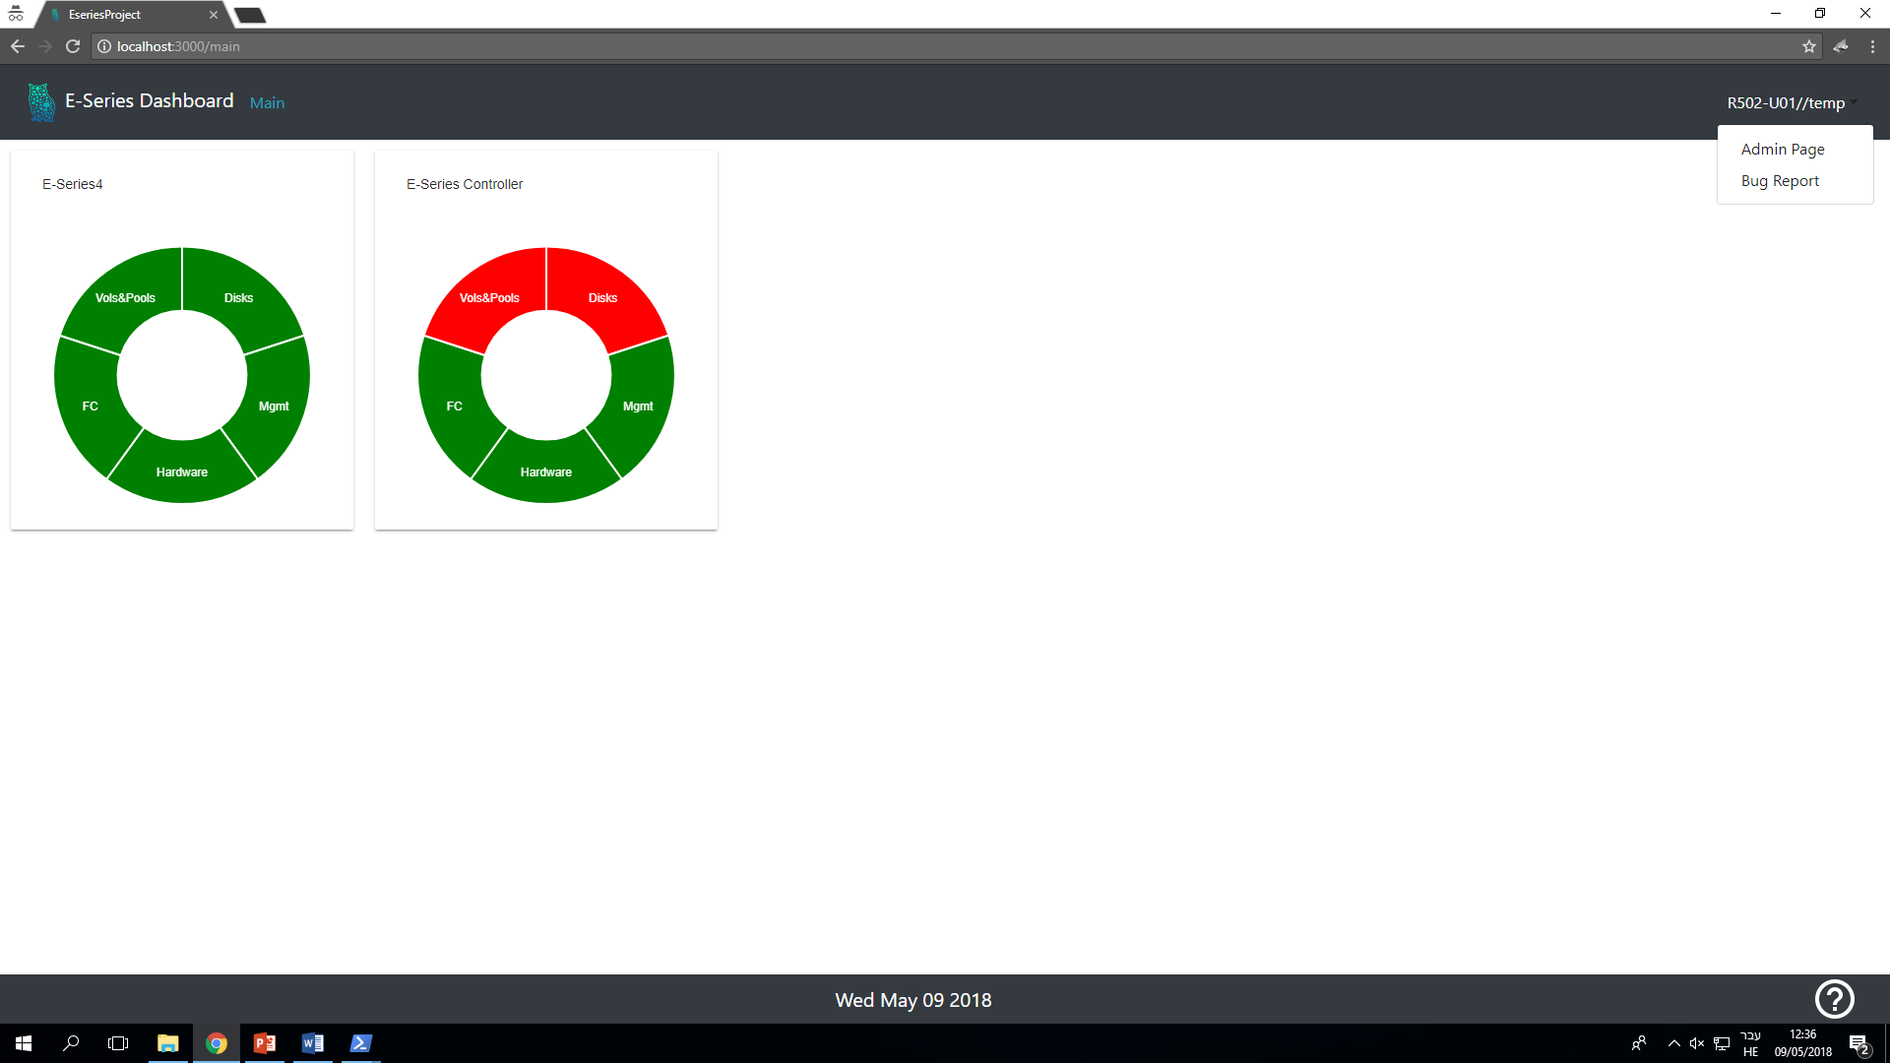
אם נלחץ על שם המתמש, במקרה זה הוא מוגדר כמנהל, ייפתח תפריט ובו אפשרות גישה לדף ניהול, ואפשרות שקיימת לכל המשתמשים – לדווח על תקלה (אנטר)

Slide 12
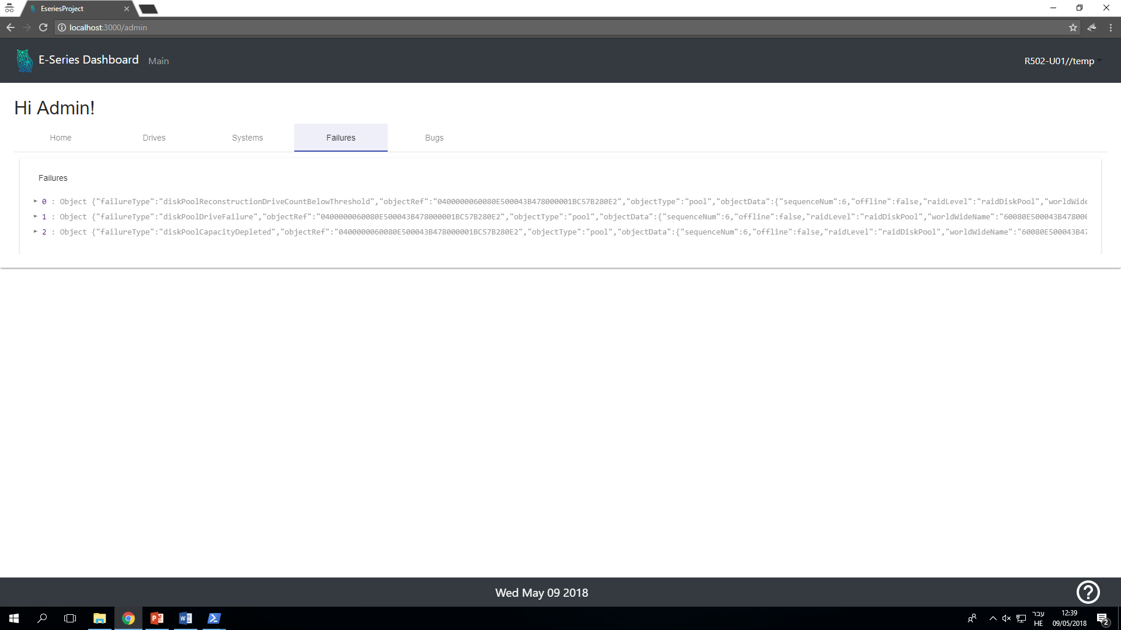
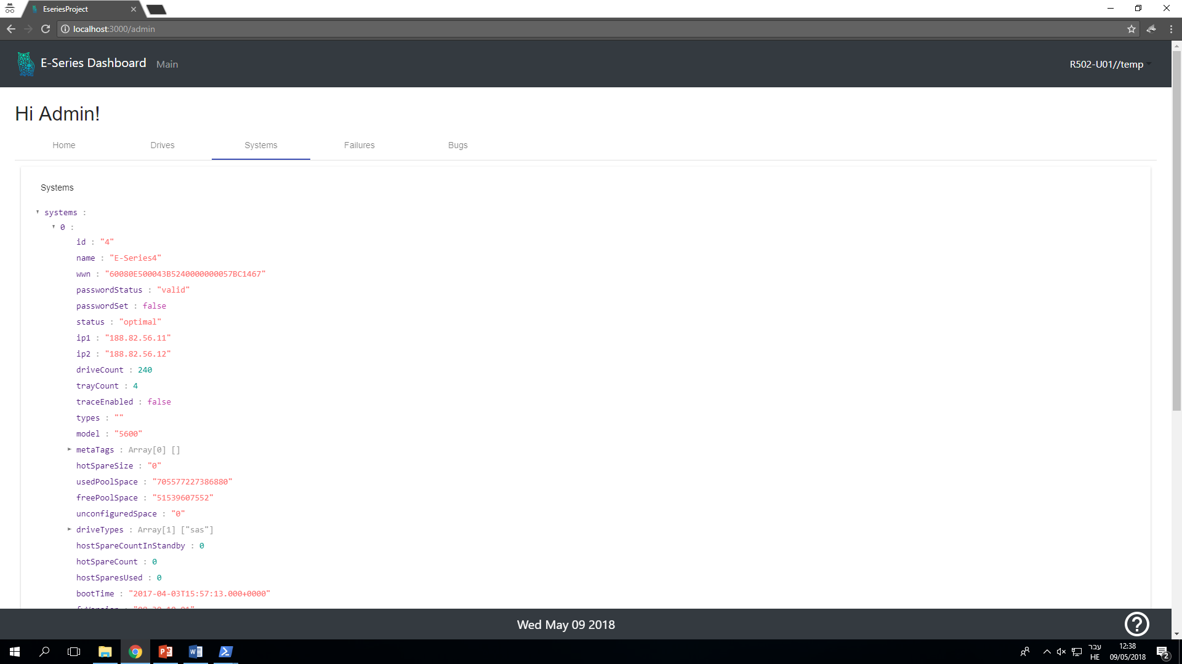
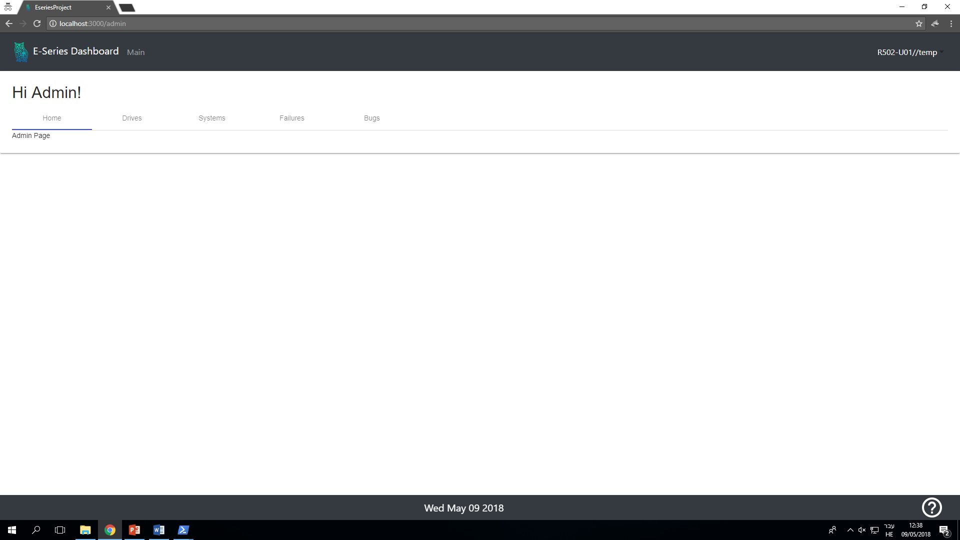
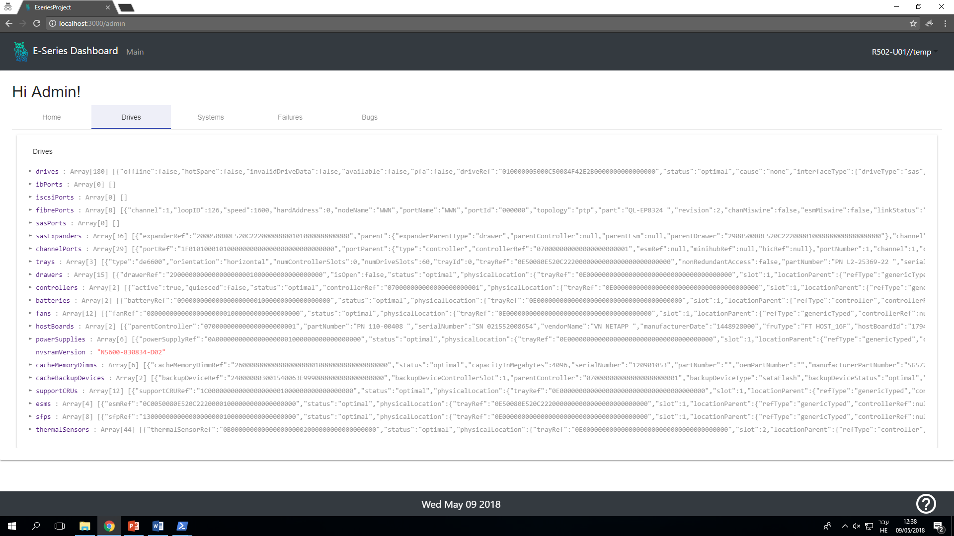
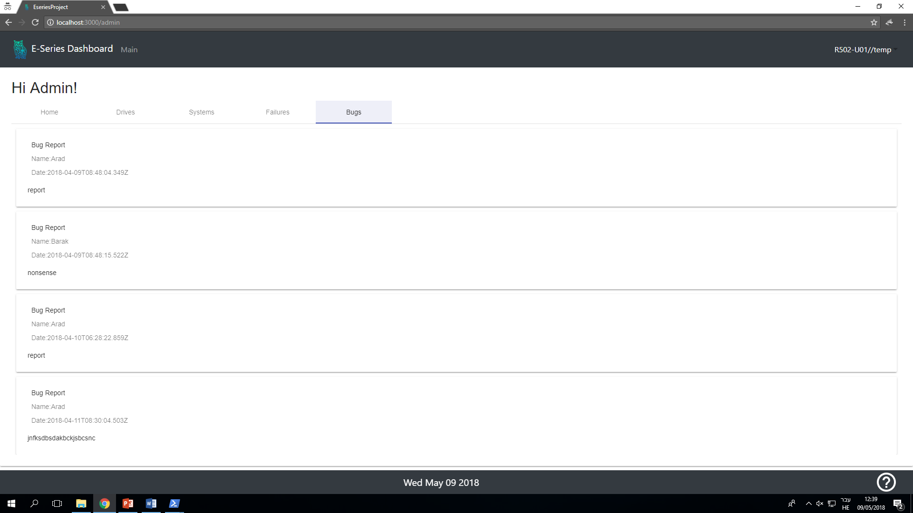
אם נלחץ על דף המנהל, ייפתח הדף הבא (אנטר)

Slide 13
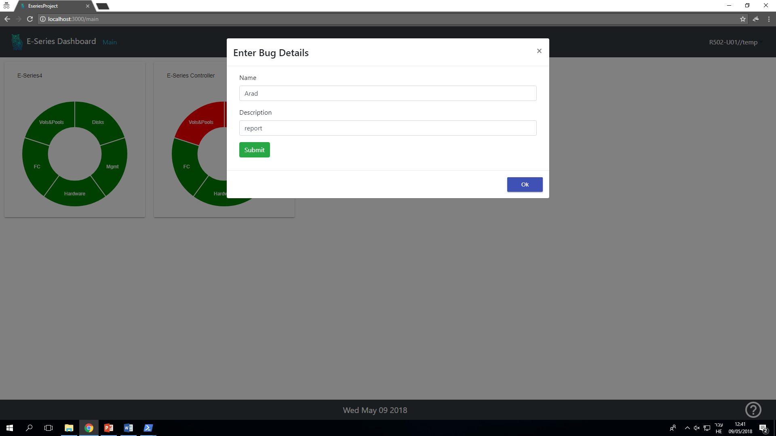
אם נלחץ באג רפורט, ייפתח מסך לשליחת דיווח (אנטר)

